Slide 1
penerapan dan perbandingan microservice untuk arsitektur perangkat lunak
Edric Laksa Putra - 1114065

Slide 2
1. Pendahuluan

Slide 3
Latar Belakang
Mulai dirasakan titik lemah dari arsitektur konvensional (monolitik)
-Tidak efisien
-Tidak agile
-Tidak high availability
-Keuntungan (dari beragam aspek) semakin berkurang

Slide 4
Tujuan penelitian
-Menentukan tahapan migrasi dari arsitektur monolitik menjadi microservice
-Menunjukan bahwa performa yang dihasilkan arsitektur baru akan jauh melebihi arsitektur konvensional
-Mengetahui cara menerapkan, melakukan deployment, dan mengkonsumsi web service yang telah dirancang

Slide 5
Manfaat
-Memberikan panduan migrasi dari arsitektur konvensional menjadi arsitektur microservice
-Memberikan hasil perbandingan performa dari kedua arsitektur

Slide 6
2. Landasan teori

Slide 7
microservice
Mulai menjadi perbincangan pada tahun 2015.
Ingin menunjukan bahwa sebuah aplikasi dapat menjadi lebih efektif dalam tahap production.
Ingin menunjukan bagaimana cara deployment yang baik yang memberikan kemampuan mesin untuk saling berkomunikasi

Slide 8
Prinsip pendekatan
Strategic Goals : Membantu mewujudkan tujuan dari perusahaan yang ingin menerapkan arsitektur microservice.
Principles : Aturan yang dibuat agar goal tercapai.
Practices : Praktikal yang akan dilakukan agar goal dapat tercapai namun tetap dalam lingkup aturan yang telah ditetapkan.
Combining Principles and Practices

Slide 9
Konsep dasar microservice
Loosely coupling : Tingkat saling ketergantungan serendah mungkin
High cohesion : Tingkat kepadatan yang tinggi

Slide 10
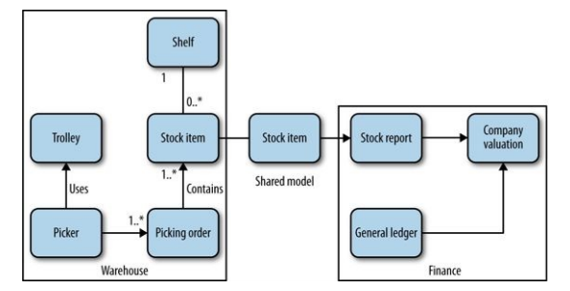
Contoh penjelasan

Slide 11
Tahapan migrasi
Point yang perlu diingat :
Menjaga teknologi agar tetap agnostic (harus langgeng dengan perkembangan teknologi).
Hindari perubahan major pada aplikasi
Buat agar teknologi tetap sederhana untuk client

Slide 12
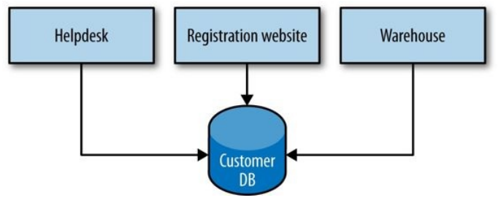
1. Manajemen data
Model manajemen data monolitik

Slide 13
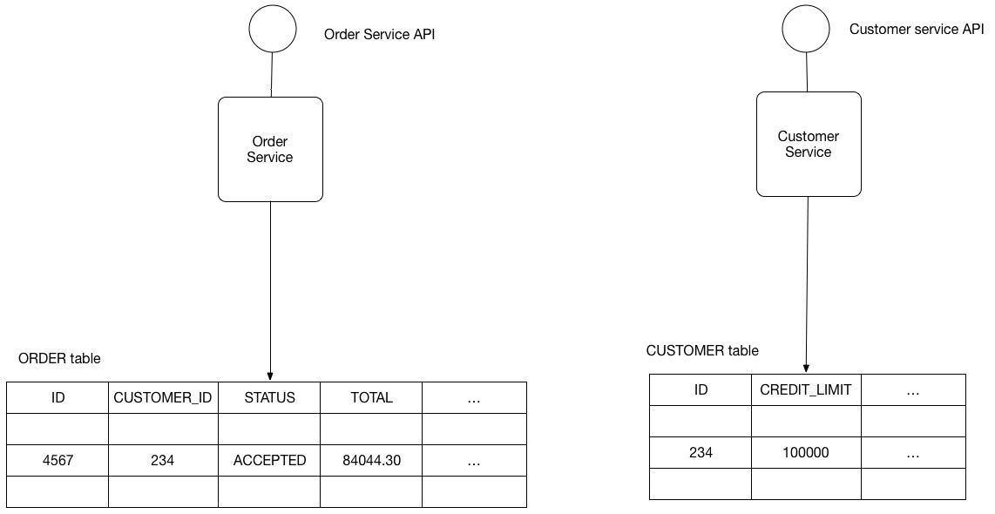
Model menejemen microservice

Slide 14
Manajemen data
Shared Database : (-) Development & runtime coupling
Database per Service : (-) Komunikasi & query

Slide 15
2. Dekomposisi modul

Slide 16
Dekomposisi modul
Berdasarkan Subdomain | Berdasarkan Proses Bisnis
Cocok apabila aplikasi berbentuk domain-driven-design | Cocokapabila aplikasi dipisahkan berdasarkan fitur bisnis yang dilakukan

Slide 17
3. Service deployment

Slide 18
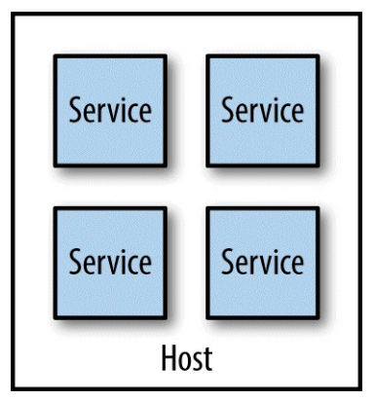
Service deployment
Multiple service instance per host
Beresiko konflik kebutuhan sumber daya
Beresiko konflik dependency
Sulit membatasi dan memonitori komsumsi yang digunakan oleh masing-masing service.

Slide 19
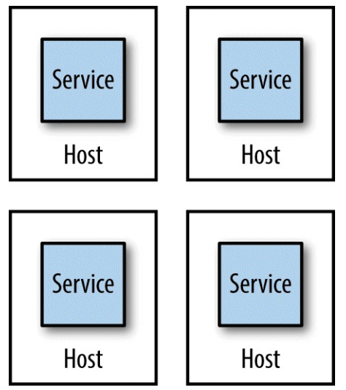
Service deployment
Single service instance per host
Resource dan biaya yang dikeluarkan lebih besar

Slide 20
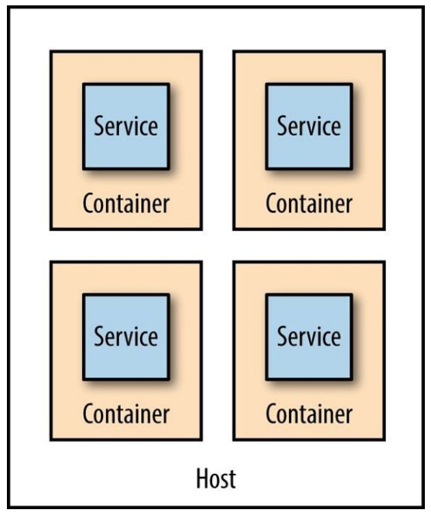
Service deployment
Service instance per container
Apabila tiap service memiliki framework berberda.
Container membantu mendefinisikan deployment tiap service
User tidak perlu tahu bagamana cara deployment dilakukan

Slide 21
Service deployment
Kelebihan :
Tidak perlu membuang waktu untuk setting infrastruktur low-level. User dapat fokus kepada aplikasinya saja.
Sangat elastis dan dapat menghitung resource yang digunakan aplikasi. Dengan begitu tidak ada resource yang terbuang pula.
Kekurangan :
Adanya batasan lingkungan, missal server hanya support beberapa bahasa saja.

Slide 22
Komunikasi antar service
Representational State Transfer (REST)
Komunikasi standar web yang menggunakan protokol HTTP.
Faham langsung dengan perintah GET, POST, PUT
Hasil balikan berupa JSON yang mudah dikonsumsi.
Menghindari kontak langsung yang dilakukan user

Slide 23
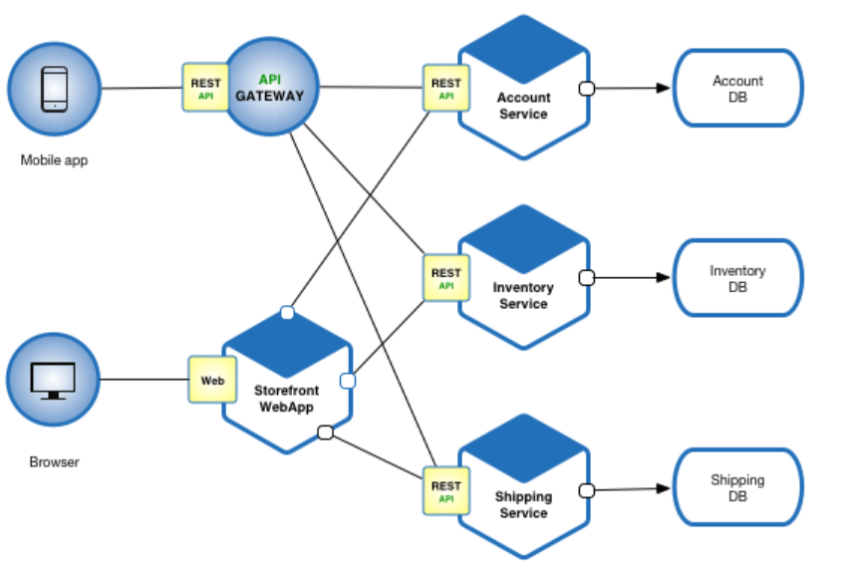
Resume sementara

Slide 24
Pengujian
Uji banding performa dilakukan untuk 5 aspek dalam menilai sebuah software :
Deployability
Reliability
Availability
Scalibility
Modifability
Faktor -> Test Plan -> Test Result -> Traceability Matrix

Slide 25
3. Analisa dan perancangan

Slide 26
Analisa software apertura
Data menejemen : Banyak table dalam 1 buah database.
Cara berkomunikasi : Query langsung terhadap database.
Bentuk deployment : Terpusat pada 1 buah server yang sama.
Berdasarkan analisa ketiga faktor diatas, dapat disimpulkan bahwa arsitektur dari Apertura adalah monolitik

Slide 27
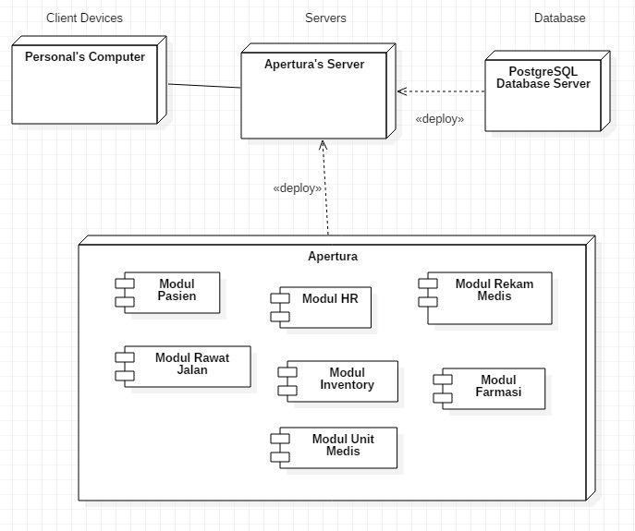
Ilustrasi deployment software apertura

Slide 28
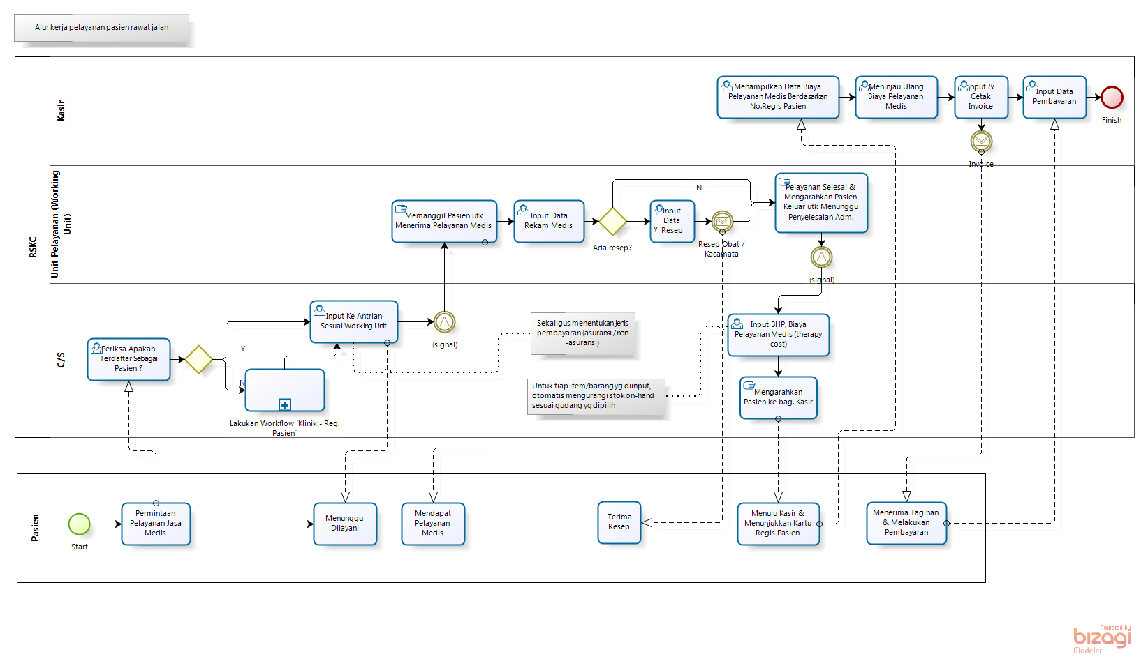
Tinjauan umum proses rawat jalan

Slide 29
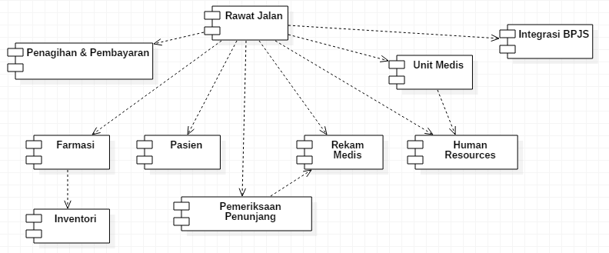
Modul dan kelas penyusun

Slide 30
Identifikasi teknologi software apertura
Tersentralisasi dalam 1 buah server
Memiliki kurang lebih 120 table dalam 1 buah database (PostgreSQL)
Dikembangkan hanya dalam bentuk desktop.

Slide 31
Kekurangan arsitektur monolitik
Tingkat coupling yang tinggi
Model penyimpanan data yang tidak baik
Isu keamanan yang tinggi
Sistem tidak memberikan performa yang cukup baik ketika menangani banyak user

Slide 32
Perancangan

Slide 33
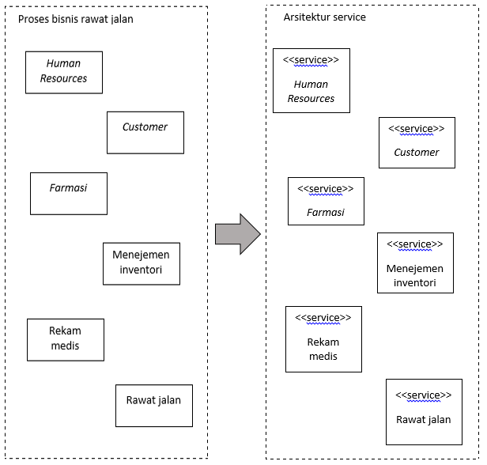
Perancangan modul

Slide 34
perancangan
Model penyimpanan data : Database per service.
Pemilihan server basis data : PostgreSQL & MongoDB (untuk kasus penyimpanan multimedia, karena dinilai mudah, cepat, dan open source).
Komunikasi antar service : Web-service REST API dengan fomat data JSON.
Rancangan deployment : Mulitple service per host dalam beberapa host (server).
Pengujian : Test-plan dan didokumentasikan dalam traceability matrix.

Slide 35
Batasan implementasi
Server yang tersedia hanya terdapat 2 buah
Deployment yang dilakukan dalam server local (komputer pribadi), harus dilakukan dibawah 1 jaringan yang sama.

Slide 36
Lingkunan implementasi
Perangkat keras: 1 buah komputer sebagai server, 1 buah komputer sebagai client.
Spesifikasi komputer: 64-bit prosesor dan sistem operasi.
OS: Windows 10 Pro.
Processor: Intel(R) Core i3-4150 CPU, 3.50GHz
Memory: 8 GB RAM.
Storage: 50 MB.
Integrated Development Environment (IDE): Netbeans / Eclipse neon 3.
Java version: 1.8.0_60
DB : PostgreSQL 9.6

